Slide 1
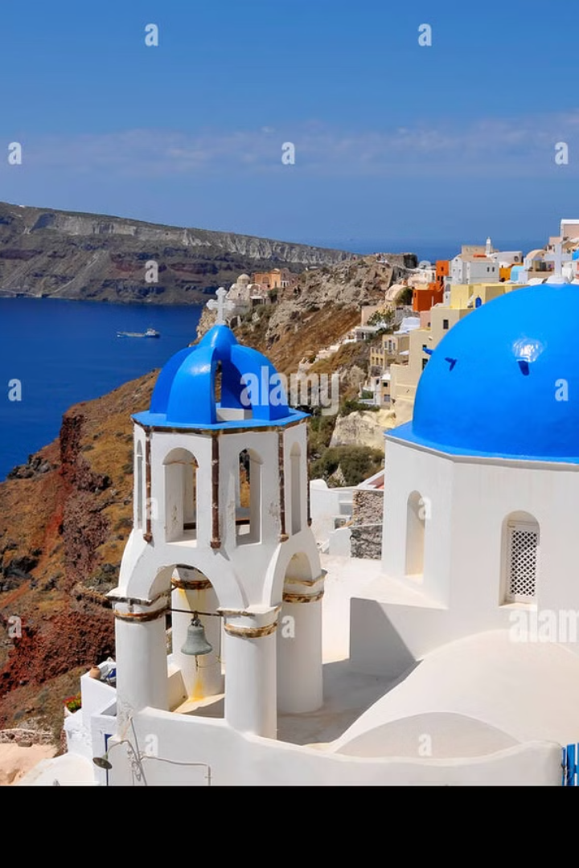
Τουρισμός στην Ελλάδα: Μια Σφαιρική Προσέγγιση
Η σημασία του τουρισμού για την ελληνική οικονομία είναι τεράστια. Ο ετήσιος τουριστικός τζίρος ξεπερνά τα €18 δισεκατομμύρια.
Το 2023, η Ελλάδα υποδέχτηκε πάνω από 33 εκατομμύρια τουρίστες. Αυτό αποδεικνύει τη διεθνή έλξη της χώρας μας.
by Th Th
Notes:
<αριθμός>

Slide 2
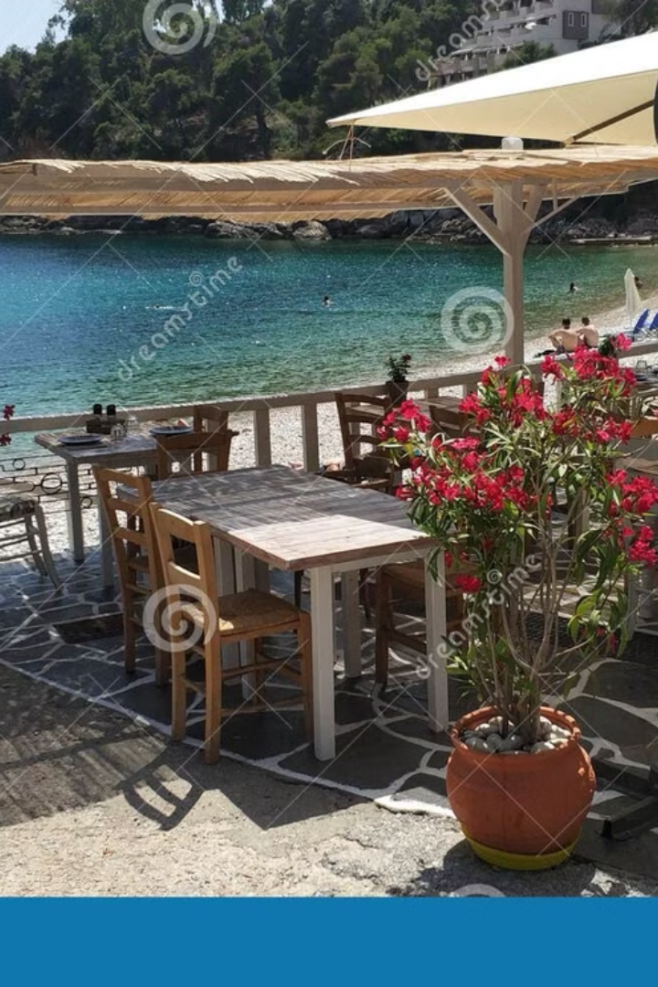
Θετικές συνέπειες του Τουρισμού
18%
1M+
Συμβολή στο ΑΕΠ
Θέσεις εργασίας
Ζωτική συνεισφορά στην εθνική οικονομία
Απασχόληση σε όλους τους τομείς
100%
Προώθηση πολιτισμού
Διάδοση της ελληνικής κληρονομιάς παγκοσμίως
Ο τουρισμός αποτελεί σημαντική πηγή εισοδήματος για τις τοπικές κοινότητες. Η οικονομική ανάπτυξη εξαπλώνεται σε όλη τη χώρα.
Notes:
<αριθμός>

Slide 3
Προκλήσεις και Αρνητικές Επιπτώσεις
Περιβαλλοντικές
Πολιτιστικές
Οικονομικές
Καταπόνηση οικοσυστημάτων και παραλιών. Αυξημένη κατανάλωση νερού και ενέργειας.
Αλλοίωση παράδοσης και τοπικού χρώματος. Εμπορευματοποίηση της κουλτούρας.
Εποχικότητα εργασίας. Πληθωρισμός τιμών σε τουριστικές περιοχές.
Η αισχροκέρδεια και η δουλοπρέπεια αποτελούν αρνητικές συμπεριφορές. Η πίεση στις τοπικές υποδομές είναι έντονη.
Notes:
<αριθμός>

Slide 4
Τουριστική Στρατηγική και Προοπτικές
Στόχος 40 εκατομμυρίων τουριστών
Φιλόδοξο πλάνο έως το 2025
Βιώσιμος Τουρισμός
Επενδύσεις σε οικολογικές υποδομές
Εναλλακτικές Μορφές
Αγροτουρισμός, περιπατητικός, θρησκευτικός
Ψηφιακός Μετασχηματισμός
Σύγχρονες τεχνολογίες για άριστη εμπειρία επισκεπτών
Απαραίτητη η διασφάλιση ποιότητας υπηρεσιών. Η Ελλάδα επενδύει στη διαφοροποίηση του τουριστικού προϊόντος.
Notes:
<αριθμός>

Slide 5
Συμπεράσματα
Οικονομικός Πυλώνας
Κρίσιμος τομέας για την εθνική ευημερία
Ισορροπία
Μεταξύ ανάπτυξης και προστασίας πόρων
Κορυφαίος Προορισμός
Παγκόσμια αναγνώριση της Ελλάδας
Πρόσκληση για βιώσιμη και υπεύθυνη τουριστική ανάπτυξη. Ο τουρισμός αποτελεί το συγκριτικό πλεονέκτημα της χώρας μας.
Notes:
<αριθμός>

Slide 6
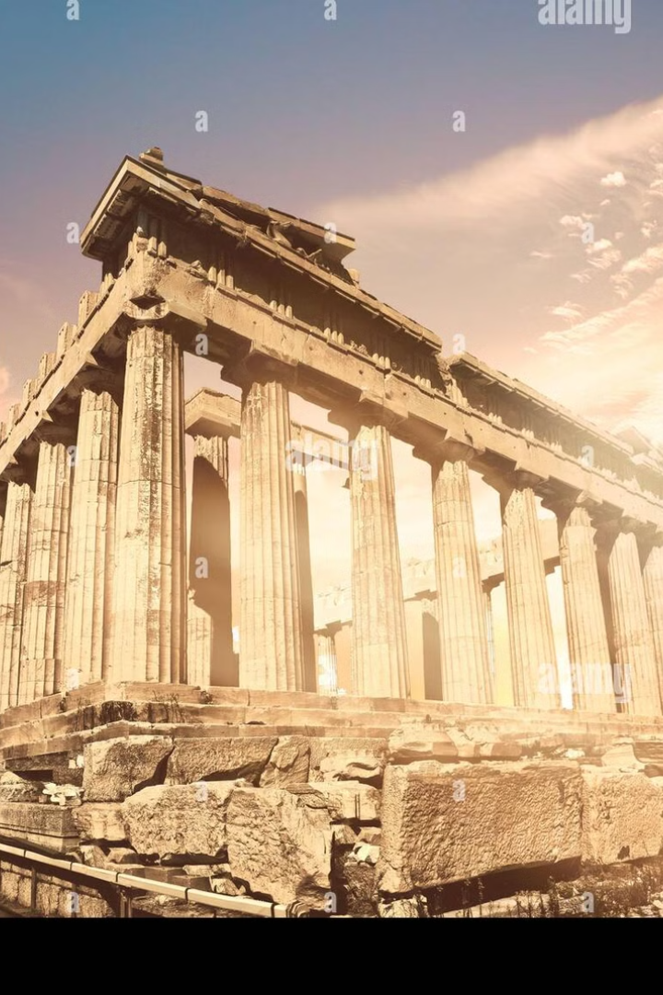
Αρχαιολογικοί Χώροι της Αθήνας: Ο Παρθενώνας
Αρχιτεκτονικό Αριστούργημα
Ιστορική Περίοδος
Παγκόσμια Κληρονομιά
Σύμβολο της αρχαίας ελληνικής αρχιτεκτονικής δωρικού ρυθμού.
Κατασκευάστηκε μεταξύ 447-432 π.Χ. υπό την επίβλεψη του Περικλή.
Μνημείο UNESCO με παγκόσμια αναγνώριση και επιρροή.
Αφιερωμένος στην θεά Αθηνά, προστάτιδα της πόλης. Αποτελεί σημείο αναφοράς του παγκόσμιου πολιτισμού.
Notes:
<αριθμός>

Slide 7
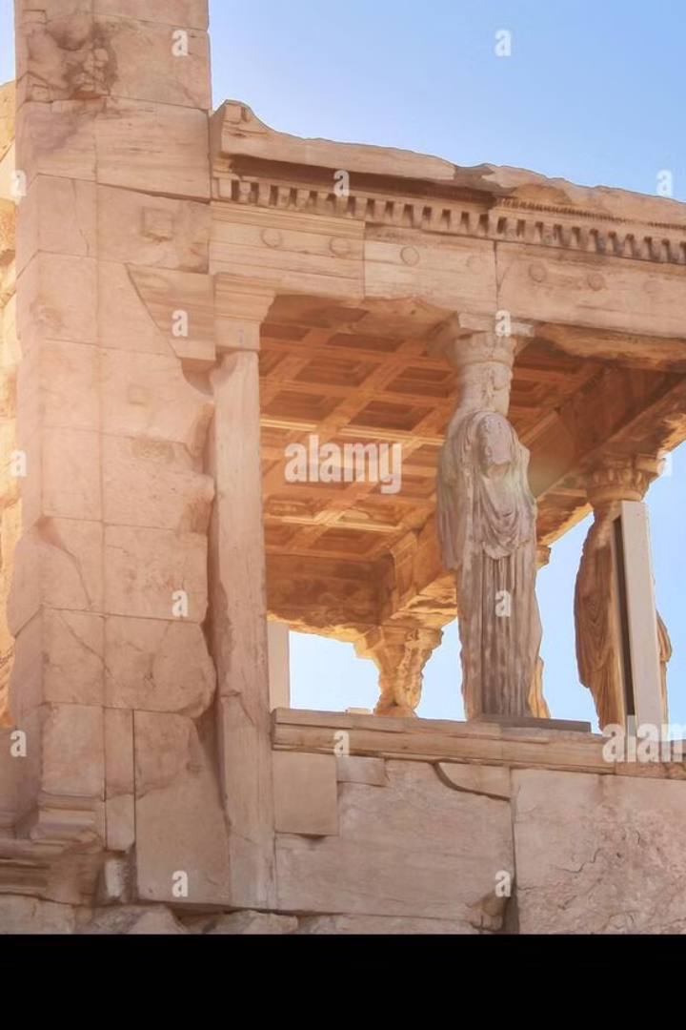
Το Ερέχθειο: Κομψότητα σε Μάρμαρο
Ιστορία
Χτίστηκε μεταξύ 421-406 π.Χ. κατά την Χρυσή Εποχή του Περικλή. Αφιερώθηκε στον Ποσειδώνα και την Αθηνά.
Καρυάτιδες
Έξι κομψά γυναικεία αγάλματα στηρίζουν το νότιο πρόπυλο. Πέντε βρίσκονται στο Μουσείο Ακρόπολης.
Αρχιτεκτονική
Ασύμμετρο σχέδιο προσαρμοσμένο στο ανώμαλο έδαφος. Αριστουργηματικό δείγμα ιωνικού ρυθμού.
Μυθολογία
Θεωρείται ο τόπος της διαμάχης μεταξύ Αθηνάς και Ποσειδώνα. Εδώ φύτρωσε η πρώτη ελιά.
Το Ερέχθειο ξεχωρίζει για τη λεπτότητα και τη φινέτσα του. Αποτελεί ένα από τα πιο ιδιαίτερα μνημεία της Ακρόπολης.
Notes:
<αριθμός>

Slide 8
Θρησκευτικά Μνημεία και Σημεία Ενδιαφέροντος
Καπνικαρέα
Λυκαβηττός
Βυζαντινή εκκλησία του 11ου αιώνα στο κέντρο της Αθήνας.
Ο ψηλότερος λόφος της Αθήνας με πανοραμική θέα.
Ακαδημία
Πανεπιστήμιο
Αρχιτεκτονικό στολίδι εμπνευσμένο από την αρχαία Ελλάδα.
Επιβλητικό νεοκλασικό κτίριο της "Αθηναϊκής Τριλογίας".
Συνδυασμός ιστορίας, τέχνης και πολιτισμού. Παρουσιάζουν την εξέλιξη της Αθήνας ανά τους αιώνες.
Notes:
<αριθμός>

Slide 9
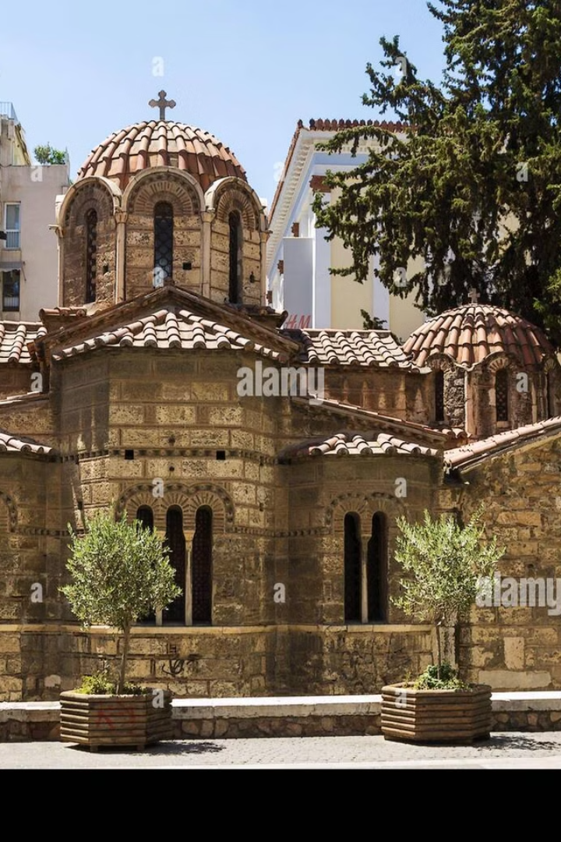
Καπνικαρέα: Βυζαντινό Κόσμημα
Ιστορική Αξία
Αρχιτεκτονική
Χτίστηκε τον 11ο αιώνα στη θέση αρχαίου ναού. Αποτελεί ένα από τα σημαντικότερα βυζαντινά μνημεία της Αθήνας.
Σταυροειδής εγγεγραμμένος ναός με τρούλο. Διακοσμημένος με κουφικά μοτίβα και κεραμοπλαστικό διάκοσμο.
Τοποθεσία
Βρίσκεται στην οδό Ερμού, στο κέντρο της πόλης. Περιτριγυρίζεται από σύγχρονα εμπορικά καταστήματα.
Η Καπνικαρέα αποτελεί ζωντανό μάρτυρα του βυζαντινού παρελθόντος. Παραμένει ενεργός χώρος λατρείας μέχρι σήμερα.
Notes:
<αριθμός>

Slide 10
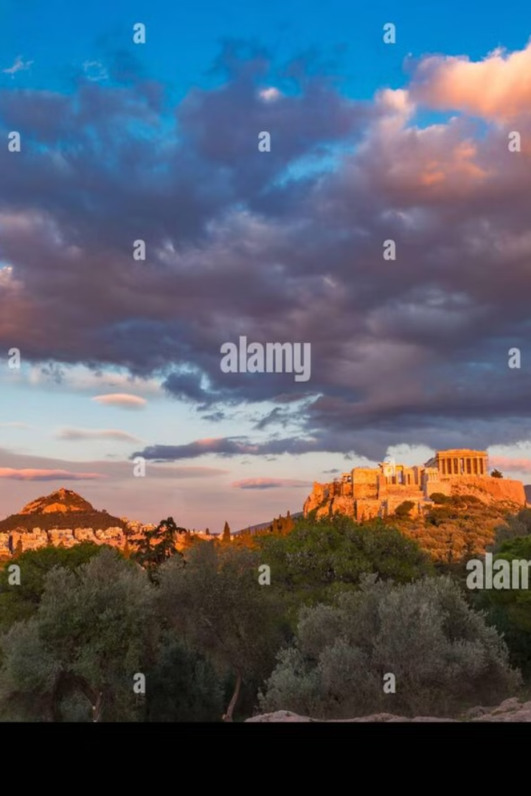
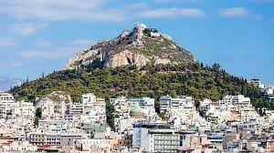
Λυκαβηττός: Το Μπαλκόνι της Αθήνας
Υψηλότερο Σημείο
Με ύψος 277 μέτρα, προσφέρει την καλύτερη θέα της πόλης. Φαίνεται ολόκληρο το λεκανοπέδιο της Αττικής.
Εκκλησία Αγίου Γεωργίου
Στην κορυφή του λόφου βρίσκεται το γραφικό εκκλησάκι. Φωτίζεται εντυπωσιακά τη νύχτα.
Τελεφερίκ
Οι επισκέπτες μπορούν να ανέβουν με το τελεφερίκ. Εναλλακτικά υπάρχουν μονοπάτια για περπάτημα.
Θέατρο Λυκαβηττού
Υπαίθριος χώρος συναυλιών με μοναδική ατμόσφαιρα. Φιλοξενεί σημαντικές πολιτιστικές εκδηλώσεις.
Ο Λυκαβηττός συνδέεται με πολλούς μύθους της αρχαίας Ελλάδας. Αποτελεί αναπόσπαστο κομμάτι του αθηναϊκού τοπίου.
Notes:
<αριθμός>

Slide 11
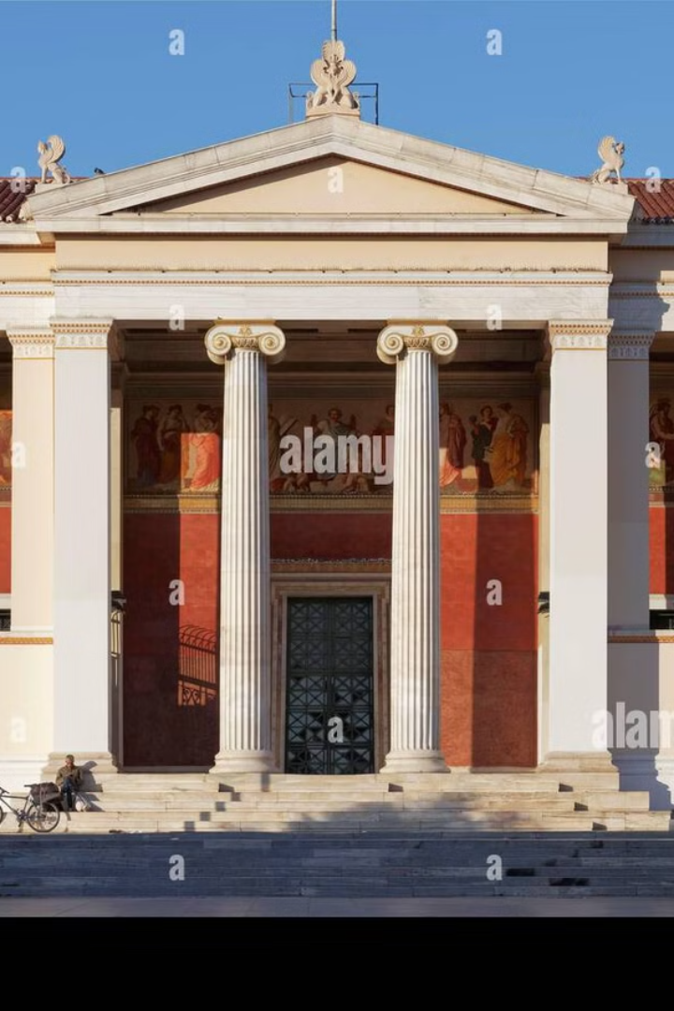
Το Πανεπιστήμιο Αθηνών: Ναός της Γνώσης
Ίδρυση: 1837
Το πρώτο πανεπιστήμιο του σύγχρονου ελληνικού κράτους. Αρχικά είχε μόνο τέσσερις σχολές.
Αρχιτεκτονική: 1864
Σχεδιάστηκε από τον Δανό αρχιτέκτονα Θεόφιλο Χάνσεν. Αποτελεί κορυφαίο δείγμα νεοκλασικισμού.
Σήμερα
Στεγάζει διοικητικές υπηρεσίες του πανεπιστημίου. Μέρος της "Αθηναϊκής Τριλογίας".
Το επιβλητικό κτίριο κοσμείται με τοιχογραφίες και αγάλματα. Οι διάσημες τοιχογραφίες του προθάλαμου αφηγούνται την αναγέννηση του έθνους.
Notes:
<αριθμός>

Slide 12
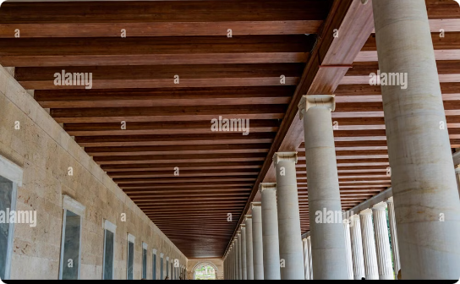
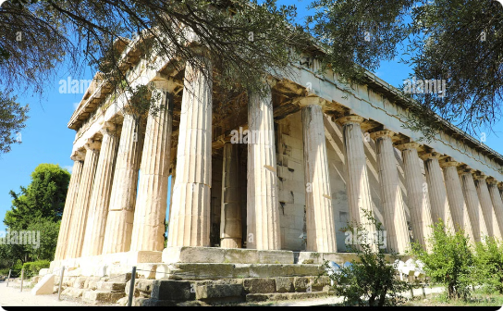
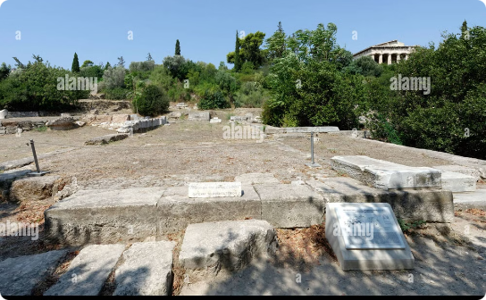
Η Αρχαία Αγορά: Καρδιά της Αθηναϊκής Δημοκρατίας
Στοά του Αττάλου
Ναός Ηφαίστου
Βουλευτήριο
Ανακατασκευάστηκε πλήρως το 1956. Σήμερα στεγάζει το Μουσείο της Αρχαίας Αγοράς.
Ο καλύτερα διατηρημένος αρχαίος ναός στην Ελλάδα. Ολοκληρώθηκε γύρω στο 415 π.Χ.
Εδώ συνεδρίαζε η Βουλή των Πεντακοσίων. Υπήρξε κέντρο της αθηναϊκής δημοκρατίας.
Η Αρχαία Αγορά λειτουργούσε ως πολιτικό, εμπορικό και κοινωνικό κέντρο. Εδώ περπάτησαν και δίδαξαν ο Σωκράτης, ο Πλάτωνας και ο Αριστοτέλης.
Notes:
<αριθμός>

